Slide 1
Soldatskap i Frelsesarmeen
Del 9: Jeg vil avholde meg fra alkoholholdig drikke, tobakk, ikke-medisinsk bruk av vanedannende medikamenter, gambling, pornografi, det okkulte og alt annet som kan slavebinde kropp og ånd.
Del 10: Jeg vil være trofast mot hensikten Gud hadde med å oppreise Frelsesarmeen, dele de gode nyhetene om Jesus Kristus, bestrebe meg på å vinne andre for ham og i hans navn vise omsorg for de trengende og vanskeligstilte.

Slide 2
01 | Alternativ livsstil
02 | Vår åndelige, fysiske, sosiale, intellektuelle og emosjonelle helse
03 | Invitasjon til å delta i Guds oppdrag
04 | Hvordan formidle evangeliet
05 | Refleksjon
Notes:
I denne delen skal vi snakke om:

Slide 3

Åndelig frihet
Kristenlivet beskrives som frihetens vei.
Friheten til å bli den vi er skapt til å være.
Friheten som kommer av å vite at vi er elsket av Gud.
Friheten til å elske og tjene andre.
Notes:
Intensjonen om å være en trofast forvalter handler om å beskytte det som er godt for oss selv og andre. Når vi ser dette som en åndelig øvelse – ikke som en liste med regler – blir det en hjelp til å leve et sunt, helhetlig og kristent liv.
Kristenlivet beskrives som frihetens vei. Det er friheten til å bli den vi er skapt til å være, friheten som kommer av å vite at vi er elsket av Gud, og friheten til å elske og tjene andre. Denne friheten finnes bare i relasjonen til Jesus. Fordi vi tilhører ham, er vi frie til å vokse, tjene og leve med hensikt.
Denne friheten er ikke en unnskyldning for egoisme eller selvopptatthet. Den må brukes ansvarlig, slik at den bygger opp både oss selv og andre. Intensjonserklæringen minner oss om at våre valg kan styrke eller svekke denne friheten. Det som kan se ut som begrensninger, er egentlig valg som beskytter livet vårt og holder oss nær Gud.

Slide 4
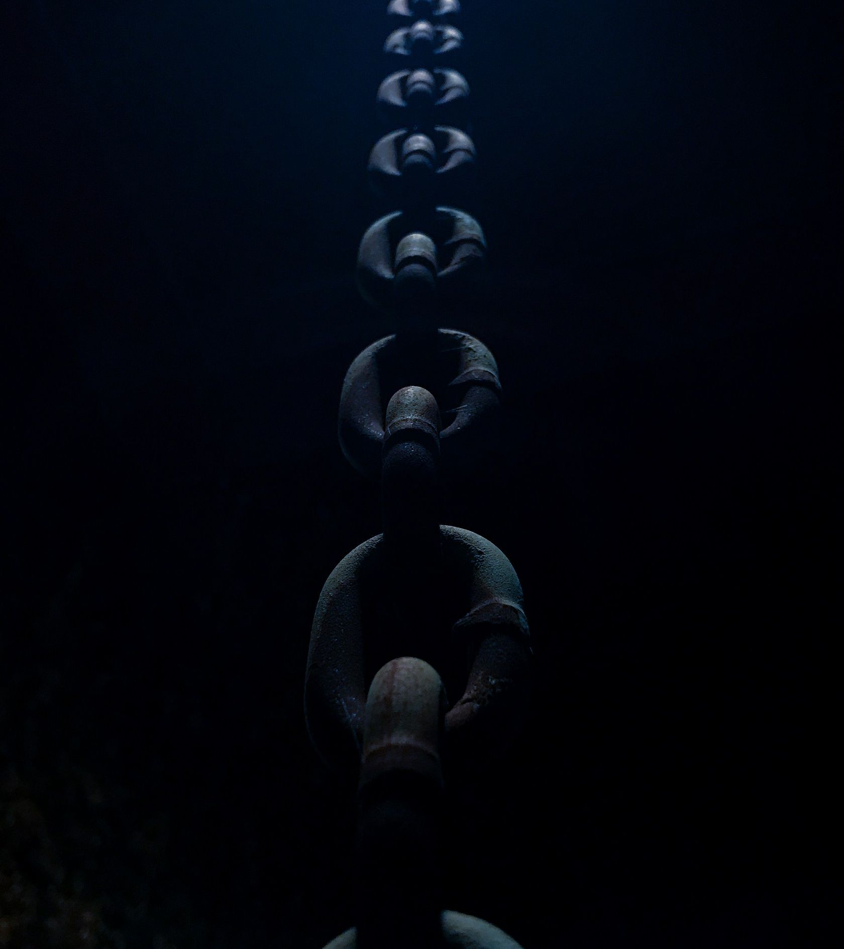
Slave eller fri?
Alt som kan binde oss og ta fra oss friheten i Kristus, må vi aktivt velge bort.
Som mennesker skapt i Guds bilde er vi ansvarlige for vår fysiske, sosiale, intellektuelle og emosjonelle helse.
Notes:
Alt som kan binde oss og ta fra oss friheten i Kristus, må vi aktivt velge bort. Når noe – et stoff, en vane eller en atferd – får makt over oss, står vår frihet som Jesu tjenere i fare. Vanedannende ting kan begynne som et enkelt valg, men utvikle seg til et behov som skader både oss selv og relasjonene våre. Derfor velger salvasjonister å avstå fra alt som kan føre til avhengighet, også når det gjelder ting som i seg selv ikke er ulovlige, men som kan bli usunne gjennom måten de brukes på.
Selvbeherskelse er en del av dette. Som mennesker skapt i Guds bilde er vi ansvarlige for vår fysiske, sosiale, intellektuelle og emosjonelle helse. Bibelen beskriver selvbeherskelse som en frukt av Ånden og som en dyd vi skal strebe etter. Når vi lever i selvbeherskelse, kan vi ta valg som samsvarer med livet vi ønsker å leve som kristne – valg som fremmer vekst, godhet og omsorg, og som beskytter oss mot det som kan skade.
Denne visdommen kommer fra Den hellige ånd, men vi må selv velge å ta imot den og la den forme handlingene våre. Slik bevarer vi friheten vår i Kristus og lever et liv som er sunt, helhetlig og rettet mot det gode.

Slide 5

Alternativ livsstil
Frelsesarmeen arbeider for mennesker som er rammet av avhengighet, og når vi avstår fra vanedannende atferd, gjør vi det i solidaritet med dem som lider.
Vi lever ut kallet til å gjøre rett, og vi står sammen med dem som trenger støtte, håp og rettferdighet.
Notes:
​Å stå imot det som binder, er også et spørsmål om rettferdighet. Frelsesarmeen arbeider for mennesker som er rammet av avhengighet, og når vi avstår fra vanedannende atferd, gjør vi det i solidaritet med dem som lider. Å velge bort alkohol setter søkelys på vold og ulykker som følger av misbruk. Å avstå fra pornografi er å stå opp mot nedverdigelse av mennesker. Å velge bort tobakk er å ta avstand fra skade på både egen og andres helse.
Slik viser vi en alternativ livsstil – en som fremmer helse, helhet og hellighet. Vi lever ut kallet til å gjøre rett, vise trofast kjærlighet og vandre ydmykt med Gud, og vi står sammen med dem som trenger støtte, håp og rettferdighet.

Slide 6
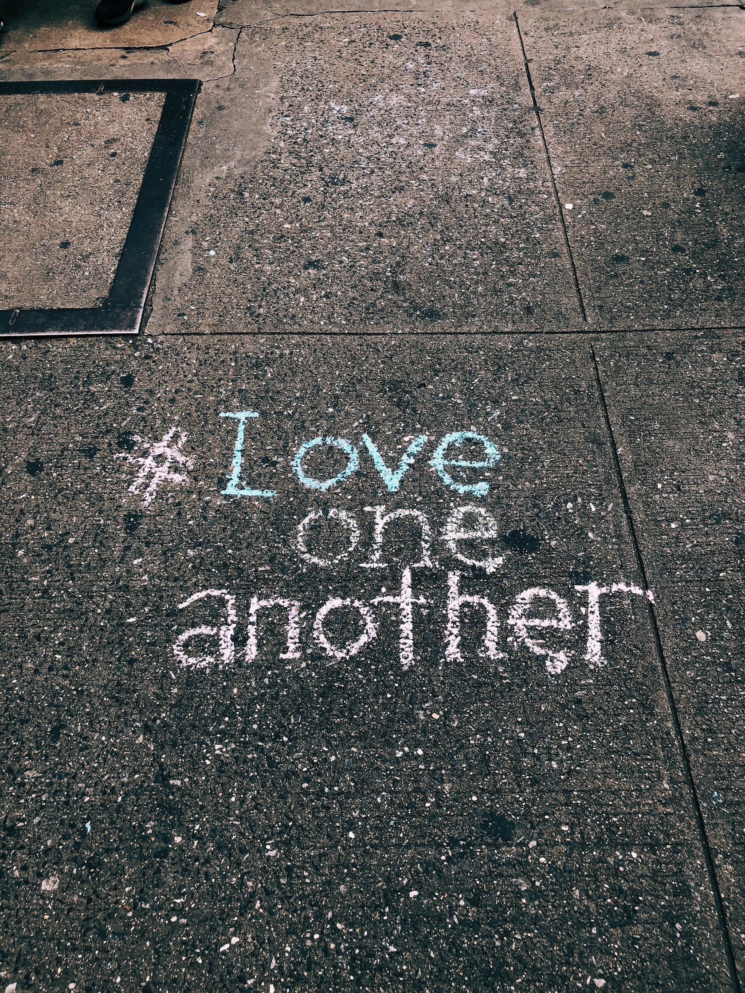
Moralsk overlegenhet? Nei takk! Andre – også andre kristne – tar andre valg, og da skal vi ikke dømme. Noen vil oppleve avholdsløftet som krevende. Derfor må fellesskapet være et sted for støtte, nåde og ansvarlighet.
Notes:
Når vi velger en livsstil som avstår fra vanedannende atferd, må vi passe oss for å utvikle en følelse av moralsk overlegenhet. Andre – også kristne – tar andre valg, og mange salvasjonister møter alkohol, tobakk eller andre vaner i hjemmet eller på jobb. Da skal vi ikke dømme, men vise vennlighet samtidig som vi holder fast på vår egen overbevisning.
Ulike kulturer har ulike forhold til vanedannende praksiser. Noen steder er alkohol lite brukt, andre steder er røyking sterkt regulert. Ofte er det overdrivelsen som skader, men salvasjonister velger likevel å avstå helt. Pornografi er derimot skadelig i seg selv og alltid uforenlig med kristen tro. Det samme gjelder okkult praksis og alternative spiritualiteter som bryter med livet i Kristus.
Ny teknologi gjør vanedannende atferd mer tilgjengelig – som nettgambling, dataspill og overdreven bruk av sosiale medier. Slike aktiviteter kan stjele tid, skape avhengighet og svekke et sunt og helhetlig liv.
Noen vil oppleve dette løftet som krevende. Derfor må fellesskapet være et sted for støtte, nåde og ansvarlighet. De som strever, skal møtes med empati og få hjelp – både åndelig og profesjonell – til å finne veien videre.
Intensjonserklæringen er både praktisk og åndelig. Den uttrykker et valg om å leve som disipler uten påvirkning fra det som kan binde kropp, sinn og ånd. Den er ikke en lov for å dømme andre, men en salvasjonistisk bekreftelse på vårt kall til å leve i frihet, integritet og omsorg – for oss selv og for dem som er skadet av avhengighet.

Slide 7

Refleksjon
Er det noen form for vanedannende atferd i livet ditt? Hva må du gjøre med det, og hvem velger du å gjøre deg ansvarlig overfor?
Tenk på nye vanedannende atferdsmønstre som er sosialt akseptable eller tolereres med mindre de tar fullstendig over – f.eks. dataspill og mobiltelefoner. Diskuter mulige effekter på enkeltpersoner og fellesskap.
Hvilke praktiske ting kan du gjøre for å hjelpe mennesker som sliter med avhengighet?
Hvor ser du innflytelsen av alternative former for spiritualitet i ditt samfunn?

Slide 8
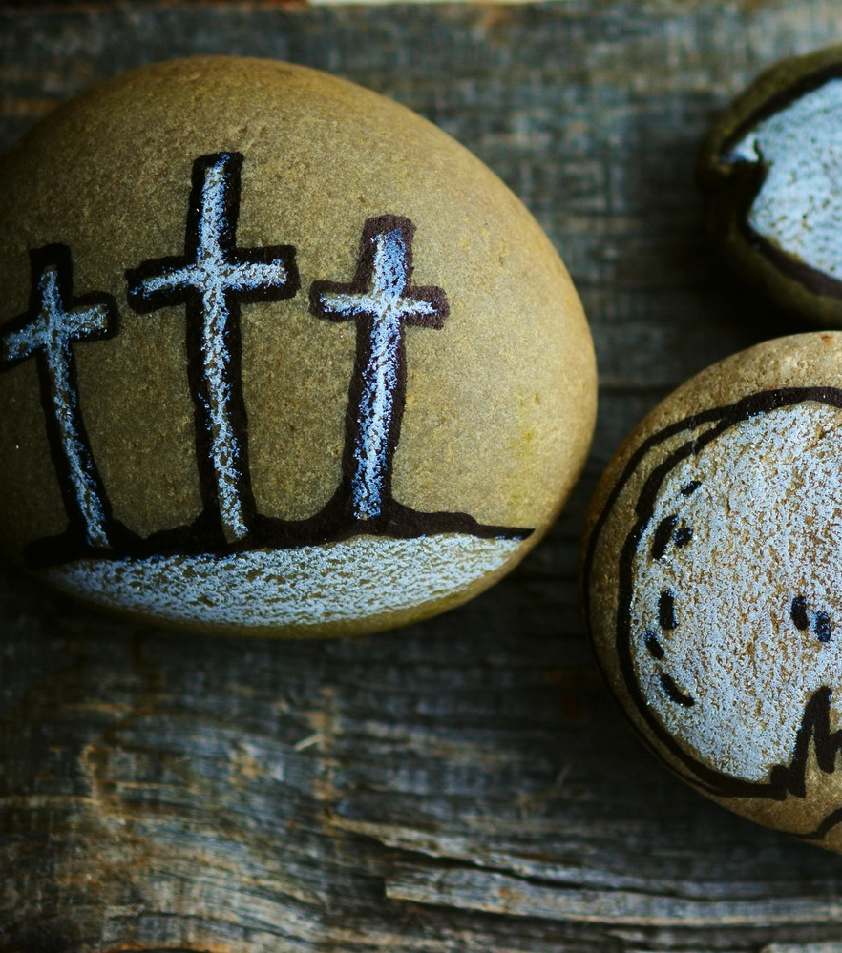
Frelsesarmeen er et kristent kirkesamfunn med et tydelig oppdrag: å nå mennesker som ennå ikke kjenner Kristus.
Kristi forsoning har kraft til å forandre enkeltmennesker, gi nytt liv til lokalsamfunn og påvirke hele samfunnsstrukturer.
Navnet «Frelsesarmeen» understreker at vi er kalt til handling.
Notes:
​Frelsesarmeen er et kristent kirkesamfunn med et tydelig oppdrag: å nå mennesker som ennå ikke kjenner Kristus. Gjennom Jesu liv, død og oppstandelse møter Gud oss med forsonende kjærlighet og inviterer oss inn i et fellesskap der vi kan vokse og blomstre.
Som frelsessoldater tilhører vi et troende fellesskap som gir støtte, helbredelse, åndelig næring og utrustning til tjeneste. Livene våre blir rikere, troen dypere og fellesskapet større når vi finner vår plass i Guds folk. Vi samles for å bli sendt – oppdraget står alltid i sentrum.
Troslæren minner oss om at Kristus har tilveiebrakt forsoning for hele verden, og at alle som vil kan bli frelst. Som mennesker som selv er forsonet og forvandlet, bærer vi budskapet videre. Det har kraft til å forandre enkeltmennesker, gi nytt liv til lokalsamfunn og påvirke hele samfunnsstrukturer.
Navnet «Frelsesarmeen» understreker at vi er kalt til handling. En armé trekker seg ikke tilbake, men forbereder seg for oppdrag og går dit kommandanten sender den. Som soldater vokser vi i tro og utvikler evnene våre slik at vi kan delta i Guds forsonende kjærlighetsoppdrag i verden.

Slide 9
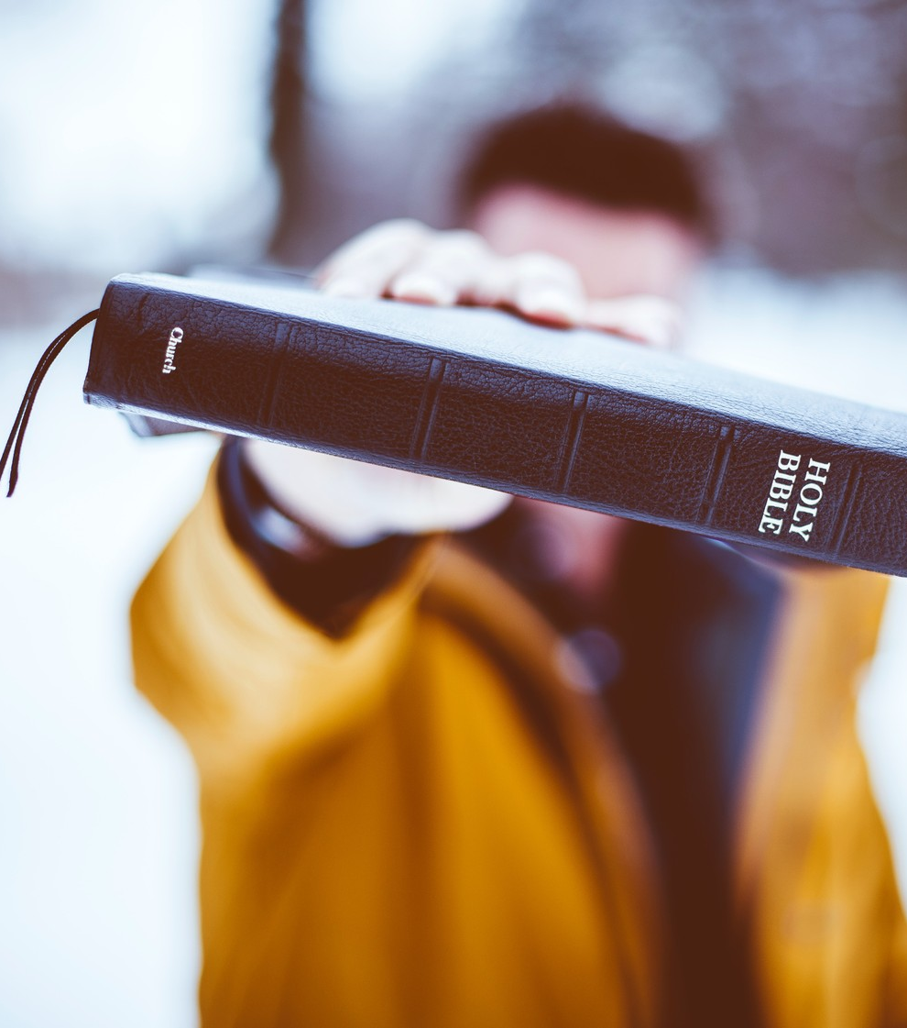
Dele de gode nyhetene om Jesus Kristus
Frelsesarmeens budskap er at Gud i kjærlighet søker mennesket og tilbyr frelse gjennom Jesus Kristus.
Vi tror at alle kan bli frelst, og derfor har vi et ansvar for å dele evangeliet med varme og overbevisning.
Notes:
Frelsesarmeens budskap er at Gud i kjærlighet søker mennesket og tilbyr frelse gjennom Jesus Kristus. Gud skapte oss for fellesskap med seg, men menneskets ulydighet brøt denne relasjonen. Likevel gav Gud aldri opp, og både Det gamle og Det nye testamentet viser hvordan Gud arbeider for å gjenopprette forholdet til menneskene.
Profetene lovet en tid da Gud selv skulle komme med frelse og forvandle mennesker innenfra. I Jesus blir dette oppfylt: han forkynner Guds rike, viser hvordan et liv i Guds vilje ser ut, dør for å forsone oss med Gud og står opp igjen som bekreftelse på frelsesverket. Gjennom ham kan vi bli nye skapninger med et forvandlet forhold til Gud, oss selv og andre.
Som salvasjonister bærer vi denne erfaringen videre. Vi tror at alle kan bli frelst, og derfor har vi et ansvar for å dele evangeliet med varme og overbevisning. Gud har betrodd oss budskapet om forsoning, og vårt oppdrag er å gjøre det kjent slik at andre også kan oppleve forvandling og nytt liv i Kristus.

Slide 10
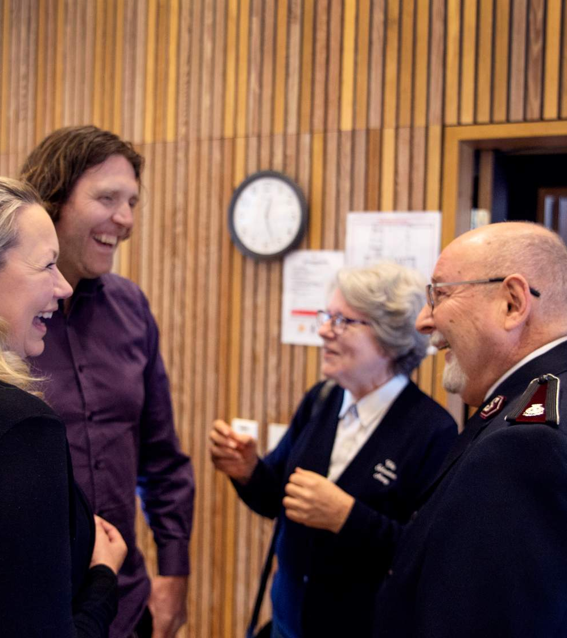
Å vinne andre for Jesus
De gode nyhetene om Jesus gjelder alle mennesker og alle tider. Evangeliet er ikke bare en fortelling, men en invitasjon til et forhold som krever et personlig svar.
Vi kan ikke velge på andres vegne, men vi kan vitne om hva Jesus har gjort i våre egne liv.
Notes:
De gode nyhetene om Jesus gjelder alle mennesker og alle tider. Evangeliet er ikke bare en fortelling, men en invitasjon til et forhold som krever et personlig svar. Vi kan ikke velge på andres vegne, men vi kan vitne om hva Jesus har gjort i våre egne liv.
Hvordan vi deler troen, avhenger av kulturen og lovverket der vi bor. Noen steder kan troen deles fritt i både private og offentlige rom, men mennesker kan likevel være nølende fordi de har mange alternativer og ikke ser behovet for å forplikte seg. Andre steder er det begrensninger som gjør åpen evangelisering umulig. Der blir livet vårt selve vitnesbyrdet: måten vi lever, arbeider, elsker og tjener viser hvem vi tilhører.
Alle kristne er kalt til å dele evangeliet, men vi gjør det på ulike måter. Noen har en tydelig gave til evangelisering, mens andre deler troen gjennom samtaler, handlinger og et liv som gjenspeiler Jesu karakter. Uansett gave skal vi være forberedt på å forklare hva vi tror og hvorfor, og la livet vårt peke på Kristus.

Slide 11
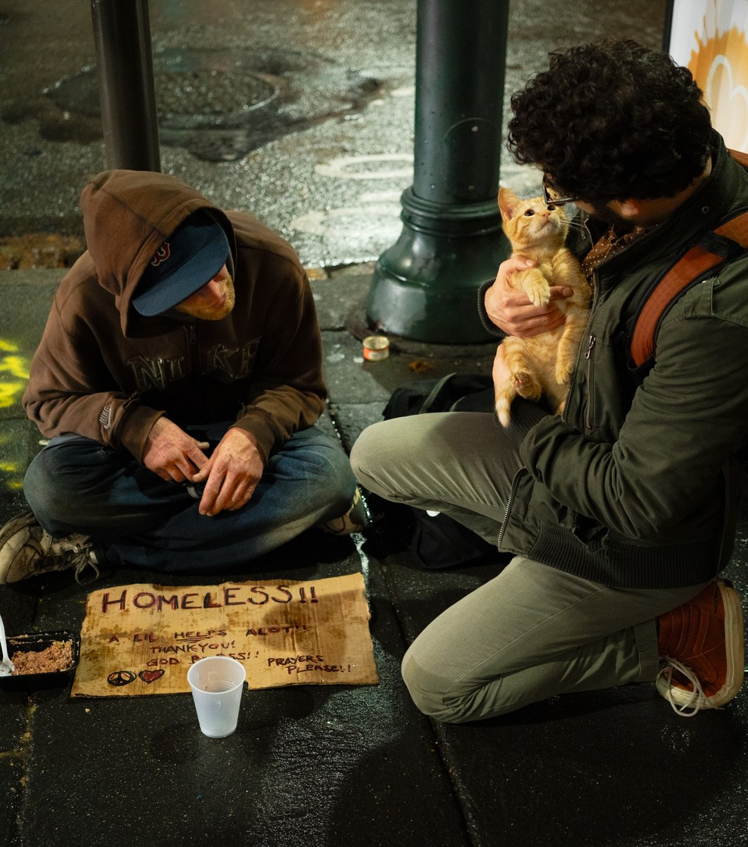
Frelsesarmeens oppdrag handler ikke bare om å forkynne, men også om å møte menneskelige behov i Jesu navn.
Praktisk hjelp er ikke et tillegg til evangeliet, men en del av det.
Mennesker skal få mulighet til en reise mot forvandling og et liv i tråd med Guds hensikt.
Notes:
Frelsesarmeens oppdrag handler ikke bare om å forkynne, men også om å møte menneskelige behov i Jesu navn. William Booth begynte med fokus på personlig frelse, men innså snart at praktisk omsorg for mennesker i nød er en del av Guds oppdrag. Bibelen viser tydelig at Gud kaller sitt folk til å ta vare på fattige, marginaliserte og ekskluderte, og Jesus selv modellerte dette gjennom sin undervisning og helbredelse. Den første menigheten levde også ut denne helhetlige forståelsen av frelse.
Å elske Gud fører til at vi elsker mennesker. Derfor viser salvasjonister omsorg med respekt, verdighet og håp – fordi alle er skapt i Guds bilde og elsket av ham. Praktisk hjelp er ikke et tillegg til evangeliet, men en del av det. Omsorg kan skje personlig, gjennom korpsets tiltak eller gjennom profesjonelle institusjoner Frelsesarmeen driver. I alle tilfeller skal mennesker få mulighet til en reise mot forvandling og et liv i tråd med Guds hensikt.
Omsorg krever ydmykhet. Vi må ikke anta at vi vet hva andre trenger, men lytte, samarbeide og forstå deres situasjon. Noen ganger kan salvasjonister også utfordre urettferdige strukturer som skaper nød, og slik bidra til rettferdighet – et tydelig uttrykk for evangeliets kraft.
I noen land er det ikke mulig å påvirke strukturer eller dele troen åpent. Der blir omsorg i seg selv et vitnesbyrd om Guds kjærlighet og om et fellesskap der ingen er utenfor.

Slide 12
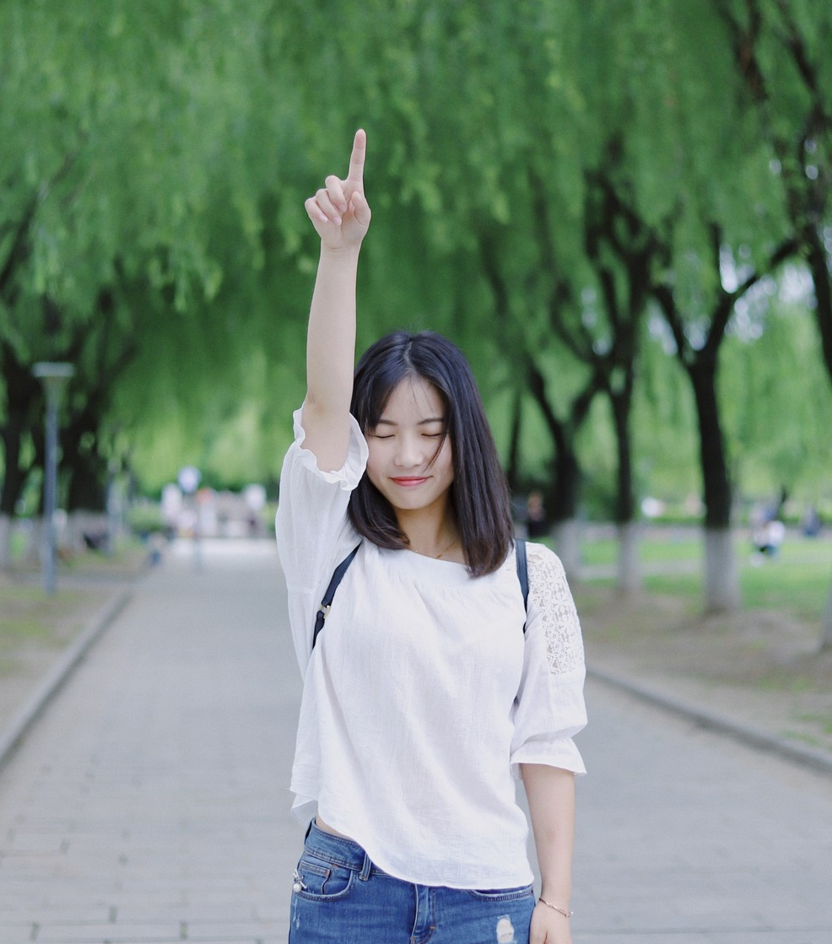
Guds oppdrag er vårt oppdrag Vårt svar på invitasjonene til å delta i Guds oppdrag blir synlig ved at vi deler vår frelsesopplevelse med andre, fordi vi tror at frelse fører til forvandling og helbredelse for enkeltmennesker, samfunn og i verden.
Notes:
Eierskap og forvaltning handler om å forstå at alt vi har, egentlig tilhører Gud. Han er skaperen av verden, og vi er satt til å ta vare på både livet vårt, ressursene våre og skaperverket. Bibelen viser at mennesker ble skapt til å være forvaltere – ikke eiere – og at vi skal bruke det vi har på en måte som gjenspeiler Guds visdom og godhet.
Forvaltning betyr å bruke tid, evner, penger og naturressurser på en klok og ansvarlig måte. Det knytter livet vårt til Guds arbeid i verden, fordi vi samarbeider med ham om å ta vare på jorden og menneskene rundt oss. Når vi lever slik, viser vi takknemlighet og unngår fristelsen til å bruke ressursene egoistisk eller på en måte som skader andre.
Historien viser at mennesker noen ganger har misbrukt makten sin og brukt skaperverket for egen vinning. Det bryter med Guds hensikt. Som frelsessoldater har vi derfor et ansvar for å være gode miljøforvaltere: bruke ressursene med omtanke, redusere unødvendig forbruk, gjenbruke og resirkulere der vi kan, og bidra til å beskytte skaperverket.
Å leve som forvaltere er en måte å ære Gud på – og en måte å gjøre verden bedre for både nåværende og kommende generasjoner.
Kjærligheten til Gud trekker oss mot mennesker og mot handling. Vi ønsker å bruke det vi har til å skape vekst, glede og rettferdighet – ikke til å gjemme bort eller holde fast på for vår egen del. Vi ser også skaperverket på en ny måte: som Guds verden, full av skjønnhet og verdi, og som noe vi er satt til å ta vare på.
Som forvaltere står vi ansvarlige for hvordan vi bruker gavene våre. Liknelsen om talentene viser at Gud ønsker at vi skal bruke det vi har til å skape liv og blomstring. Det gjelder alt: tiden vår, evnene våre, pengene våre, kroppen vår, sinnet vårt og ånden vår. Når vi lever slik, blir forvaltning ikke bare en plikt, men en måte å delta i Guds forvandlende arbeid i verden.

Slide 13
Refleksjon
Hvordan lever du ut ditt kall til oppdrag i din egen kultur og kontekst? Lag en liste over muligheter og utfordringer.
På hvilken måte påvirker dine ferdigheter, gaver og personlighet hvordan du deler troen din?
Hvilke kulturelle eller politiske utfordringer møter du når du deler troen din med andre mennesker?
Diskuter hvordan vi, som et samfunn av troende, kan styrke fellesskapet og vokse som disipler.
Reflekter over hvordan Jesu Kristi liv, død og oppstandelse åpner veien for vår forsoning og vårt forhold til Kristus, i oss selv og i andre.

Slide 14
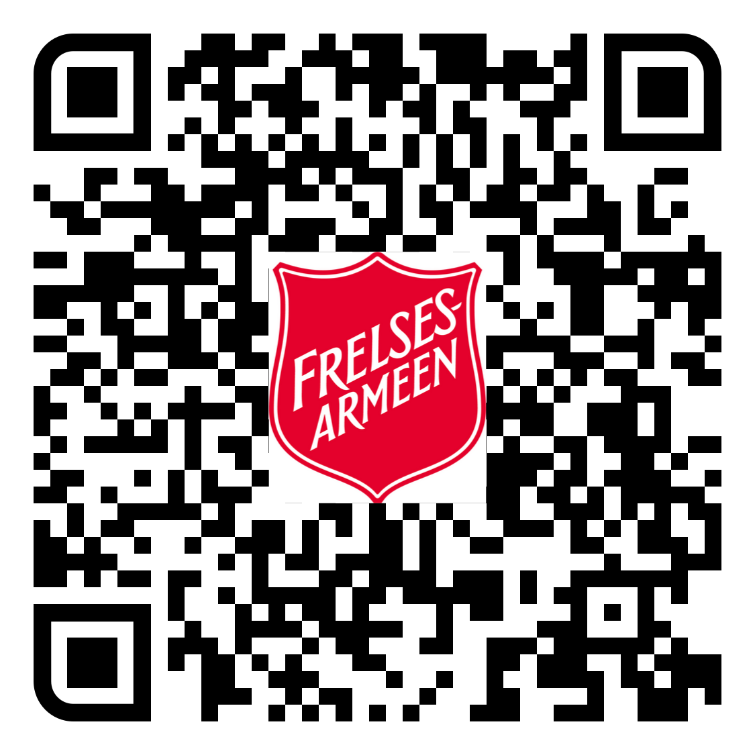
Boka Kalt til soldat gir en grundig av gjennomgang Soldatpakten i Frelsesarmeen og setter søkelys på tanken og hensikten bak erklæringene som utgjør pakten. Pakten er en avtale mellom deg og Gud.
Troen, verdiene og livsstilen som beskrives i pakten, forutsetter innvielse til Gud og Guds oppdrag, hellighet i hjerte og liv, personlig integritet og ærlighet, samt en vilje til å leve på måter som viser hva det betyr å følge Kristus. Lykke til med spennende lesning, og enda viktigere: Måtte du oppleve masse av Guds velsignelse når du omsetter teori i praksis!
Skann qr-koden for å komme til hele kurset som vil ta deg gjennom boka Kalt til soldat.
Gud velsigne deg!

